Slide 1
포스트 코로나 시대: 고물가와 경기 불황에서 살아남기 위한 롯데리아의 경쟁전략
9조
20200725 김재희, 20210014 김동석, 20210167 김희연, 20210369 박성겸, 20240297 김다은, 20240946 추고현

Slide 2

목차
01
03
05
07
기업 소개
산업환경 분석
경쟁전략 분석
결론 및 제언
02
04
06
일반환경 분석
기업내부 분석
전략의 결과
2

Slide 3

기업 소개
롯데GRS - 롯데리아
롯데GRS는 원재료 조달부터 매장 운영, 폐기 및 재활용에 이르기까지 식음료 외식 산업 전 과정을 아우르는 가치사슬을 구축하고 있는 기업임
롯데리아는 롯데GRS의 전체 매출의 70~80%를 책임지는 주력 브랜드로, 2020년대에 들어서면서 대대적인 리브랜딩으로 경쟁력 회복 및 수익성 개선
롯데GRS
엔제리너스
크리스피크림도넛
컨세션_플레:이팅
롯데리아
설립
1979년,
국내 최초 햄버거 프랜차이즈 설립
규모
점포 수 1,634점
국내 1,323점 / 해외 311점 점포 보유
글로벌
해외 4개 국가
진출 및 확대 추진
출처: 롯데GRS 지속가능경영보고서(2024)
3

Slide 4
일반환경 분석
PESTEL Analysis
일반환경은 전반적으로 우호적이지 않지만, 전략적 대응에 따라 기회로 전환 가능한 요인들이 존재함
Political
Economic
Social
Technological
Environmental
Legal
부정적이지만, 대응하기에 따라 기회가 될 수도 있음
긍정적
부정적
4

Slide 5
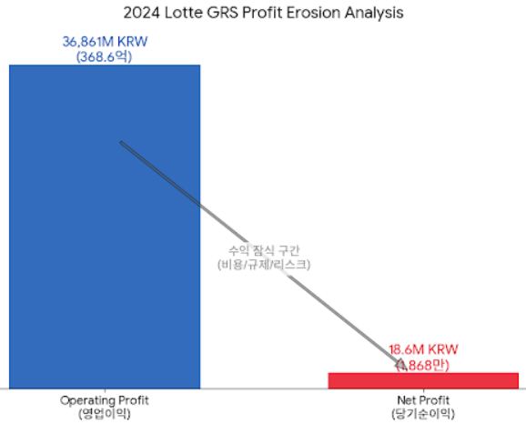
일반환경 분석
PESTEL Analysis – Political
물가·가맹 규제가 강화되는 정치 환경은 비용 중심 QSR인 롯데리아에 리스크이지만, 규제 대응력이 약한 경쟁사를 압박하는 기회로도 작용함
정부의 물가 안정 정책 강화
식품·외식 프랜차이즈 대상 탈세·가격 담합 조사 확대
프랜차이즈 본부의 원가·거래 구조에 대한 행정 감시 강화
기회
공정 거래 자율 준수 → 리스크 완화
정부 정책 부합 → 브랜드 이미지 강화
규제 대응력 → 경쟁사 대비 우위 확보
위기
가격 인상 시 정치·여론 리스크 확대
징벌적 과징금 부담 증가
가맹법 개정 → 경영 자율성 위축
전반적으로 부정적
적절한 대응을 통해 기회로 전환 가능
=> 중립
출처: IT조선
4

Slide 6
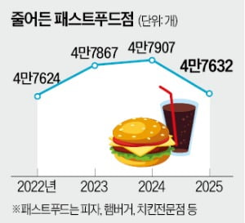
일반환경 분석
PESTEL Analysis – Economic
고물가·불황 환경은 외식 수요를 위축시키지만, 롯데리아의 가성비 포지션을 상대적으로 더 매력적으로 만듦
내수 침체와 민간 소비 위축
인건비·임대료 ·배달비 등 비용 구조 전반의 상승
→ Stagflation 위기
기회
고물가 속 ‘불황형 가성비 외식＇으로 햄버거 수요 유지
브랜드 ·자본력 있는 업체로 수요 집중
구조조정 이후 점유율 및 점포 당 매출 확대 가능
위기
저수익 점포 정리 등 단기적 구조조정 압박
원가 상승 → 수익성 관리 난이도 증가
단기 실적 ·확장 전략에 대한 제약 요인
단기적으로는 악재
불황 속 기회 요인으로 작용 가능
=> 중립
출처: 한국경제
5

Slide 7
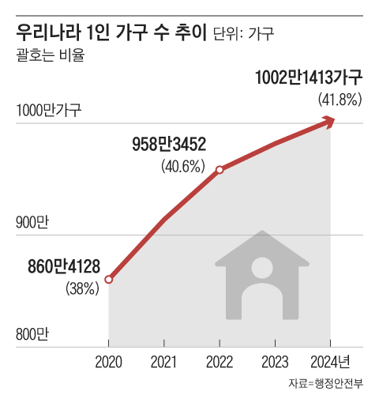
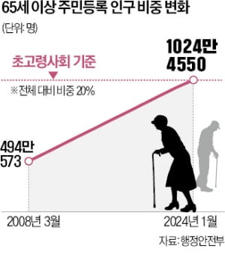
일반환경 분석
PESTEL Analysis – Social
고령화·1인 가구·혼밥 확산은 배달·테이크아웃 중심의 롯데리아 비즈니스 모델에 구조적으로 유리함
고령화 심화(65세 이상 인구 20% 돌파)
1 ·2인 가구 증가(35% 이상)
혼밥 ·간편식 ·배달 중심의 소비 트렌드 정착
기회
고령층 ·소형 가구에 적합한 배달 ·테이크아웃 모델
고령자 친화적 디지털 전략 → 브랜드 호감도 상승
2030 타깃 전략을 통한 세대 확장
전 세대를 아우르는 포지셔닝 → KCSI 12년 연속 1위
긍정적
출처: 푸드투데이, 조선일보, 한국경제
6

Slide 8
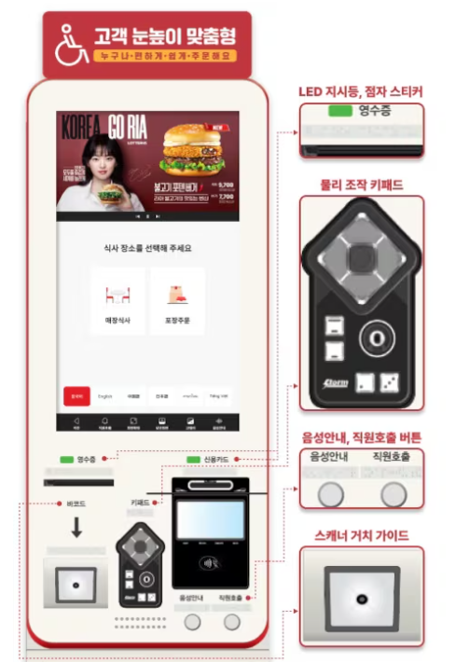
일반환경 분석
PESTEL Analysis - Technological
무인화·AI 확산은 롯데리아의 저마진 구조를 보완할 수 있는 핵심 비용 절감 수단이 됨
외식업 전반의 무인화 ·디지털 전환 가속
고령화 ·장애인 접근성 이슈로 포용적 기술 요구 증가
AI 기반 주방 자동화 ·수요 예측 ·개인화 서비스 확산
기회
배려형 AI 키오스크 도입 → 접근성 개선
2026년 전국 확대를 통한 무인화 트렌드 선제 대응
경쟁사 대비 한국형 사회문제 맞춤 기술 차별화
국내 시장 한정 긍정적
출처: IT조선
7

Slide 9

일반환경 분석
PESTEL Analysis - Environmental
기후 변화와 환경 규제는 원가 리스크를 키우지만, 롯데그룹의 ESG 역량은 롯데리아의 대응 비용을 상대적으로 낮춤
기후변화 심화로 농산물 생산 변동성 확대
탄소세 도입 가능성 및 환경 규제 강화 추세
플라스틱 사용 제한 등 친환경 포장 의무 확대
기회
재료 대체(양배추 혼용 등)
→ 기후 리스크 대응 경험 축적
롯데그룹 ESG 활동으로 친환경 이미지 강화
롯데케미칼에서 진행하는 ESG 활동인 ‘PROJECT LOOP’
위기
원재료 가격 급변 → 원가 구조 악화
공급 다변화·스마트팜 투자 비용 증가
수입 의존 속 환율·물류 리스크 중첩
탄소세·플라스틱 규제 대응을 위한 지속 비용 부담 확대
긍정적 요소가 존재하나，
대체로 부정적
출처: 중앙일보, 롯데케미칼 홈페이지, 롯데 공식블로그
8

Slide 10
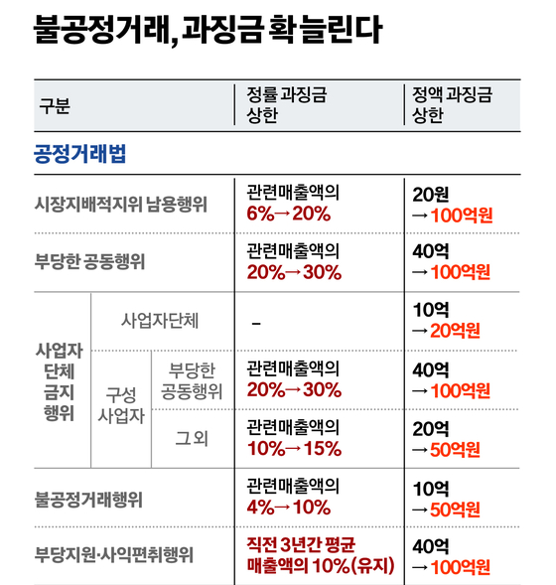
일반환경 분석
PESTEL Analysis - Legal
가맹법·배리어프리 규제는 단기적으로 비용을 높이지만, 중소 브랜드를 도태시키며 대형 체인에 유리한 산업 재편을 유도함
가맹사업법 강화 → 투명성 요구 확대
공정위의 가맹본부 – 점주 불공정 행위 단속 강화
장애인차별금지법 개정 → 배리어프리 키오스크 전면 의무화
위기
정보공개 의무 위반 시 → 과징금·집단 소송 리스크 증가
가맹 거래 구조 개선에 따른 운영·관리 비용 상승
배리어프리 키오스크 교체·유지 비용 부담
규제 미준수 시 행정 제재 및 브랜드 신뢰도 훼손 가능성
운영·관리 비용의 증가로 부정적
배리어프리 키오스크: 장애인, 고령층 등 무인화기기 사용에 어려움을 겪는 디지털 취약계층도 쉽고 편리하게 사용할 수 있도록 설계된 키오스크
출처: 중앙일보
9

Slide 11
산업환경 분석
5 Forces Model – 패스트푸드 시장
산업 내 경쟁
강함
공급자의
교섭력
중간
대체재의
위협 정도
강함
구매자의
교섭력
중간~강함
잠재적 진입 가능성
중간
전반적인 기업에 대한 압박의 강도가 높음 → 매력적이지 않은 산업환경
10

Slide 12

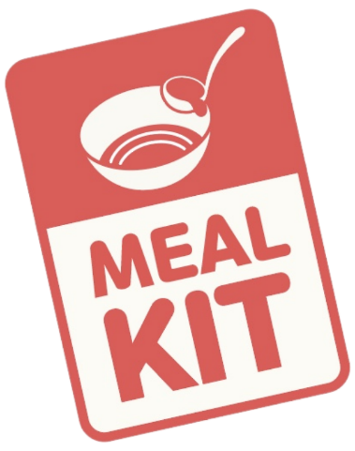


산업환경 분석
5 Forces Model - Horizontal
잠재적 진입 가능성
중간
산업 내 경쟁
강함
산업 내 경쟁
강함
대체재의 위협 강도
강함
진입장벽 - 높음
- 규제 장벽, 자본, 브랜드 인지도
해외 프리미엄 브랜드 진입 증가
=> 쉐이크쉑, 파이브 가이즈 등
과점 시장 구조
-상위 4개사 전체 시장의 70%이상 점유
전략적 샌드위치 국면
→ 매출액, 점포 수 모두 2위
온라인 배송: 밀키트, 간편식 수요 증가
편의점 도시락, 냉동 피자 가격 하락
건강 지향: 고칼로리 버거 수요 감소
출처: Shake Shack 홈페이지, Logoyogo
11

Slide 13
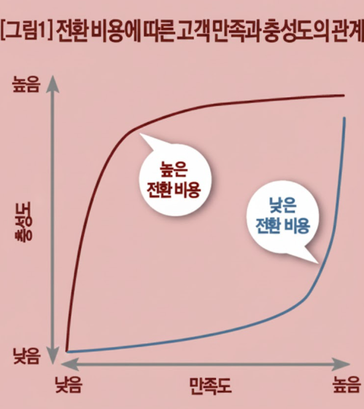
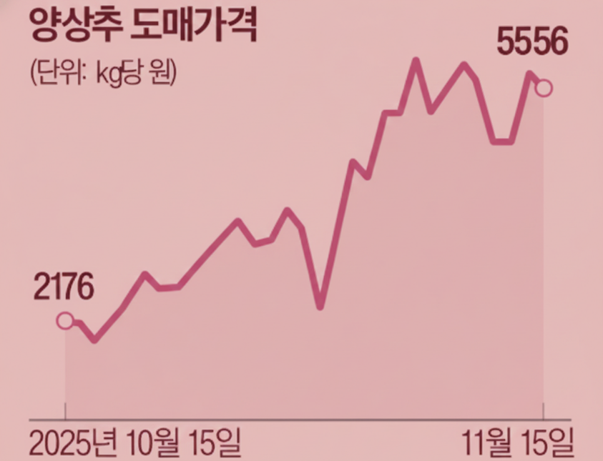

산업환경 분석
5 Forces Model - Vertical
공급자 교섭력
중간
이상 기후 → 채소류 가격 상승 불가피
롯데 계열사 활용 → 패티 공급 안정화
낮은 전환비용 → 고객 충성도 낮음
가성비를 추구하는 소비자 증가
가격 민감도 높음
가맹법 개정으로 가맹점주 교섭력 강화
구매자 교섭력
강함
출처: 동아비즈니스리뷰, 한국경제, 롯데그룹 홈페이지
12

Slide 14
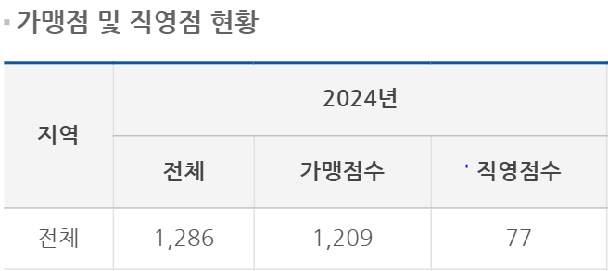
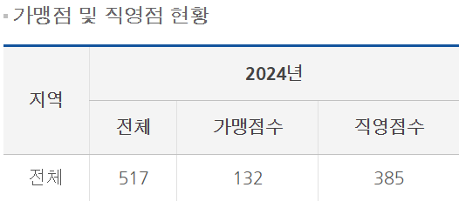
기업내부 분석
경영 자원 – 유형 자원
롯데리아의 비용우위 전략을 가능하게 하는 물질적 기반
1. 전국 단위 점포 네트워크
2. 가맹점 중심 운영 구조
규모의 경제로 원가 절감
전국적인 확장으로 소비자의 접근성 ↑
점포가 많을수록 광고의 효율 ↑
점포 확장 비용에 대한 부담 ↓
고정 비용에 대한 부담 ↓
롯데리아
버거킹
출처: 공정거래위원회 가맹사업정보제공시스템
14

Slide 15
기업내부 분석
경영 자원 – 유형 자원
롯데리아의 비용우위 전략을 가능하게 하는 물질적 기반
3. 롯데그룹 계열사 기반의 원재료 공급망
4. 중앙집중식 폐쇄형 물류 시스템
롯데리아는 롯데그룹 계열사로부터 원재료를 조달
해외 브랜드와 달리 본사에 납부해야 하는 로열티가 없음
본사에서 가맹점의 자유구매 통제
본사가 지정한 경로로만 원재료 공급
외화 로열티 비용이 없음
환율 충격 ↓
그룹 내부 거래 → 원가 안정성 ↑
대량구매를 통한 원가 절감
품질 균일성 확보
메뉴 표준화 가능
출처: 한국경제
14

Slide 16
기업내부 분석
경영 자원 – 무형 자원
롯데리아는 저가·친숙한 브랜드 자산을 기반으로, 해외 수제버거 브랜드의 확산에 대응해 다양한 신제품과 실험적 시도를 통해 트렌드를 주도한다는 이미지를 구축함
가격 신뢰안정성 & 생활 밀착 이미지(대중성)
해외 수제버거 브랜드의 등장과 롯데리아 이미지의 변화
우리나라 최초의 햄버거 프랜차이즈로, 친숙한 브랜드 이미지 확보
프리미엄보다는 대중성에 집중하는 브랜드 포지셔닝
해외 프리미엄 버거 프랜차이즈의 등장으로 롯데리아의 입지 축소
수제버거의 유행과 젊은 층의 트렌드 추구 성향
새로운 시도를 통해 기존의 옛날 브랜드에서 유행을 주도하는 브랜드로 이미지 변화
트렌드를 따르지 못하는
옛날 브랜드
유행을 주도하는 브랜드
출처: 한국 브랜드 파워 지수(K-BPI)
15

Slide 17
기업내부 분석
가치사슬 분석(Value Chain Analysis)
구매
생산
마케팅
판매
서비스
중앙집중식 물류
롯데 계열사 식자재 조달
대량구매를 통한 단가 안정
표준화된 조리
익숙한 브랜드
전국 1,300개 점포
프리미엄 경험 부족
개발
로컬 메뉴에는 강점
글로벌 시그니처 메뉴의 부재
프리미엄 메뉴 경쟁력 부재
메뉴의 단순화
고회전 설계
가격 신뢰도 ↑
노이즈 마케팅
프리미엄 이미지 부족
글로벌 브랜드 파워 부재
생활권 밀착형 입지
매장 경험 차별화 약함
브랜드 충성도 낮음
롯데리아의 핵심 역량은 ‘레시피’가 아닌 구매-생산-판매에 걸친 비용 효율화와 전국 유통망에 있음
17

Slide 18
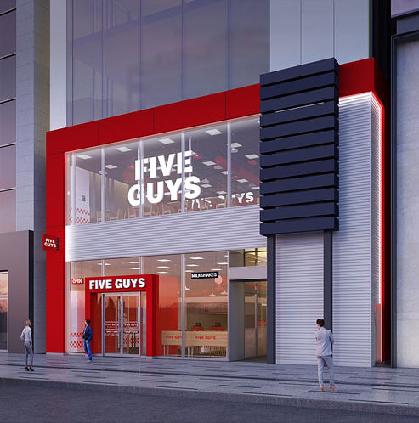
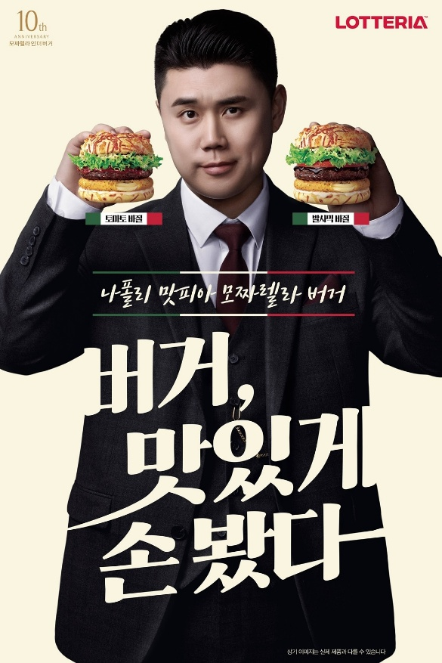
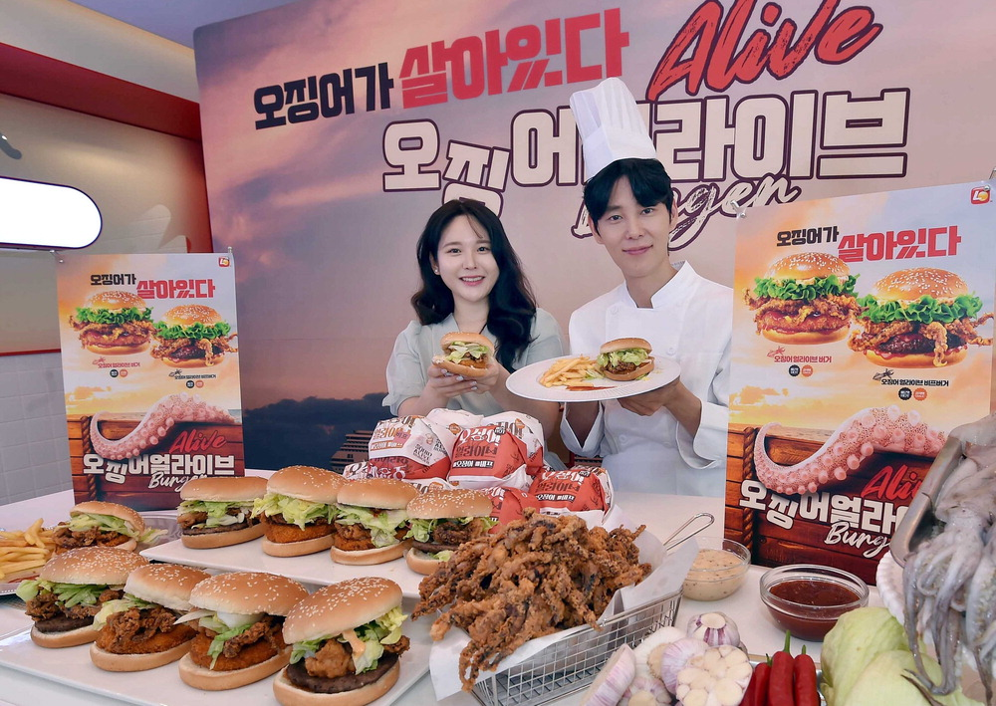
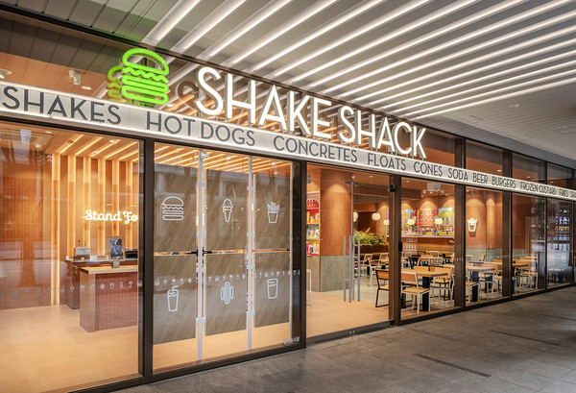
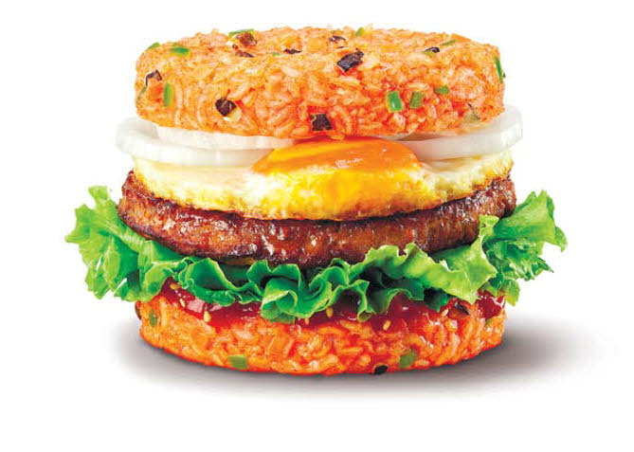
기업내부 분석
동적 역량
저가 QSR*이라는 정체성을 버리지 않고, 그 위에 ‘한국형 트렌디함’을 덧붙이는 방식으로 동적역량을 발휘함
Sensing
Seizing
Transforming
MZ 세대 이탈 + 글로벌 프리미엄 버거 확산 감지
기존의 ‘올드한 브랜드’ 이미지 한계 인식
“한국형 이색 메뉴 + 셰프 협업으로 트렌드 흡수
젊은 층을 겨냥한 메뉴 혁신에 집중
저가 QSR에서 ‘트렌디한 대중 브랜드‘ 로 재포지셔닝
*QSR: Quick Service Restaurant의 약자
출처: 디스커버리뉴스, 식품저널, 매일경제, 데일리안, 이데일리
18

Slide 19
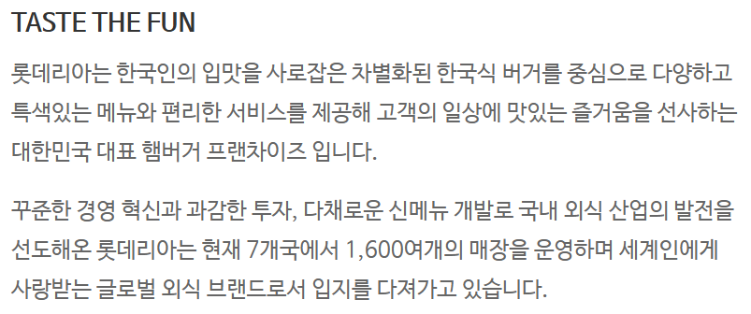
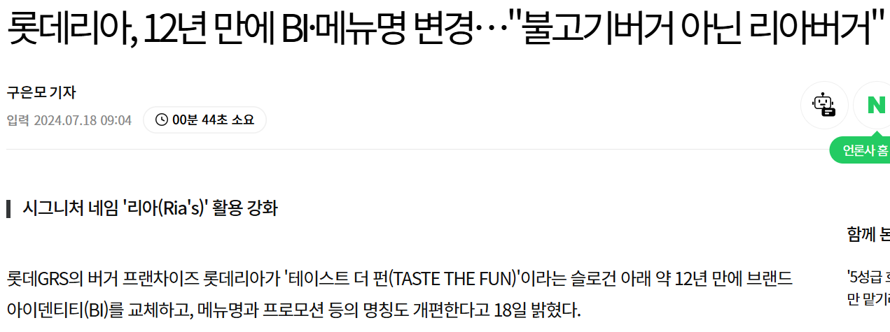
기업내부 분석
동적 역량 - 롯데리아의 이미지 리브랜딩
12년 만의 리브랜딩으로 기존의 가성비 이미지에서 K-버거 대표 브랜드로 재정의
‘TASTE THE FUN’이라는 새로운 슬로건 아래 ‘가성비 + 맛과 즐거움’을 주는 브랜드로 이미지 변화
시그니처 네임 ‘리아(Ria’s)’를 활용해 대표 메뉴의 이름을 변경 ‘리아 버거’로 변경하여 롯데리아 고유의 정체성 강조
출처: 아시아경제, 롯데GRS 브랜드 소개
19

Slide 20
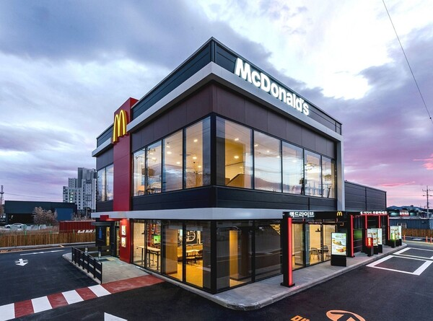
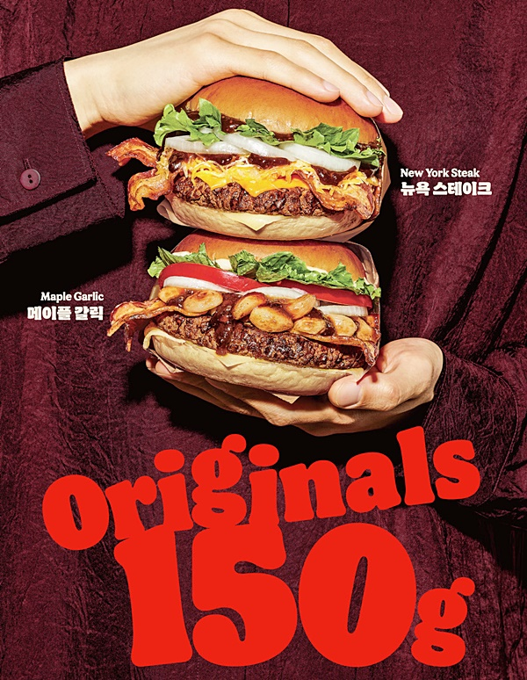
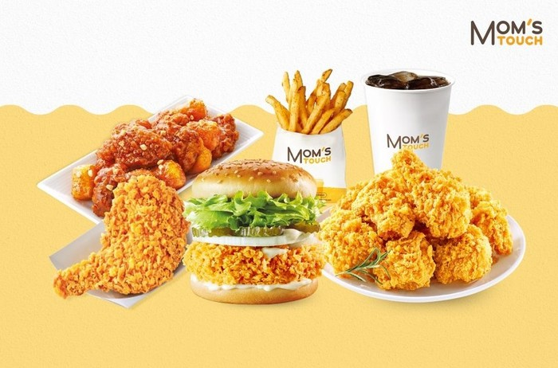
경쟁전략
경쟁 브랜드의 전략
맘스터치는 가성비와 배달, 맥도날드는 편의성과 글로벌 표준, 버거킹은 제품 프리미엄을 통해 경쟁우위를 추구함.
맥도날드
표준화된 글로벌 메뉴와 강한 브랜드 파워
드라이브 스루·맥카페로 편의성과 체류 수요 확대
버거킹
와퍼·직화 그릴 중심의 제품 차별화
프리미엄 이미지·상권 중심 입지로 가격 프리미엄 유지
맘스터치
치킨·버거 결합으로 가성비·양 중심 차별화
배달 중심·가맹점 위주로 운영 효율 극대화
출처: 뉴스브라이트, 포인트데일리
20

Slide 21
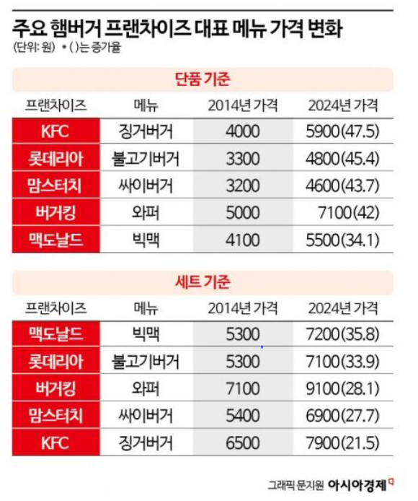
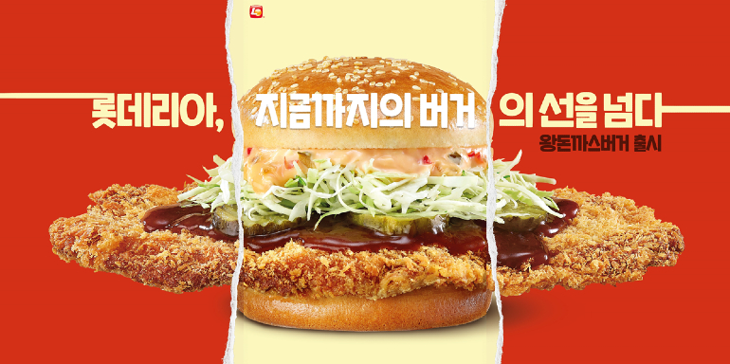
경쟁전략
롯데리아의 경쟁전략
저렴한 가격과 전국적인 접근성에 기반한 비용우위 및 입지선점 전략으로 대중형 QSR 시장을 지배하는 전략을 추구하며, 새로운 시도를 통해 적극적인 브랜드 이미지 변화를 꾀하고 있음
전국적인 접근성
중소도시·농촌까지 촘촘한 점포망을 구축해 ‘가장 가까운 버거집’ 위치 확보
저임대·저경쟁 지역을 선점해 안정적 고객 기반과 비용 효율 확보
저렴한 가격
중앙집중식 물류와 계열사 조달 → 경쟁사보다 가격 압박 ↓
가맹점 중심 구조로 본사 고정비를 줄여 중저가 메뉴 안정적 유지
브랜드 이미지 변화
신선하고 재밌는 시도를 통해 젊은 세대의 니즈를 충족시키고자 함
출처: 아시아경제, 민중의 소리
21

Slide 22
경쟁전략
롯데리아의 비용우위 전략
입지선점 전략을 통한 전국적인 점포 확장은 원가 절감, 안정적인 고객층 확보, 고정비용 감소 등을 통해 경쟁 브랜드보다 저렴한 가격의 기반이 됨
규모의 경제
브랜드 간 경쟁
낮은 임대료
점포 수의 증가로 인한 물류·원재료 대량 구매 가능
도시보다 적은 매장 수로 브랜드 간 경쟁 약화 고정 고객 확보
도심에 비해 낮은 임대료
규모의 경제로 인한 원가 하락
안정적인 매출 확보 + 리스크 감소
상대적으로 적은 수요로도 수익 창출 가능
23

Slide 23
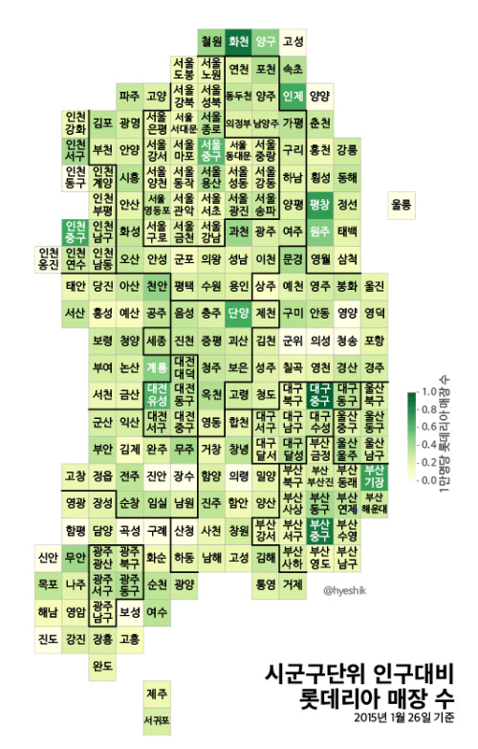
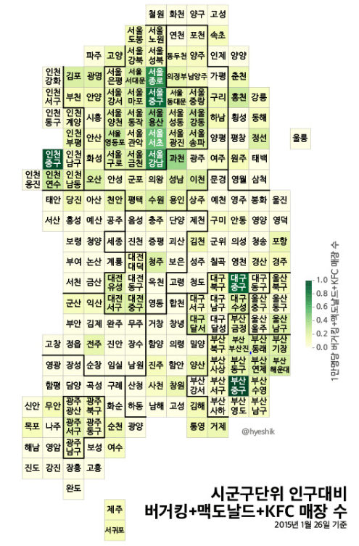
경쟁전략
롯데리아의 입지선점 전략
롯데리아의 경우 글로벌 브랜드와 달리 가맹점 위주의 운영으로, 공격적인 확장이 가능했음
인구 고밀도 지역 위주로 입점한 글로벌 브랜드
전국 중소도시까지 전체적인 확장 전략을 펼친 롯데리아
출처: 슬로우뉴스
22

Slide 24
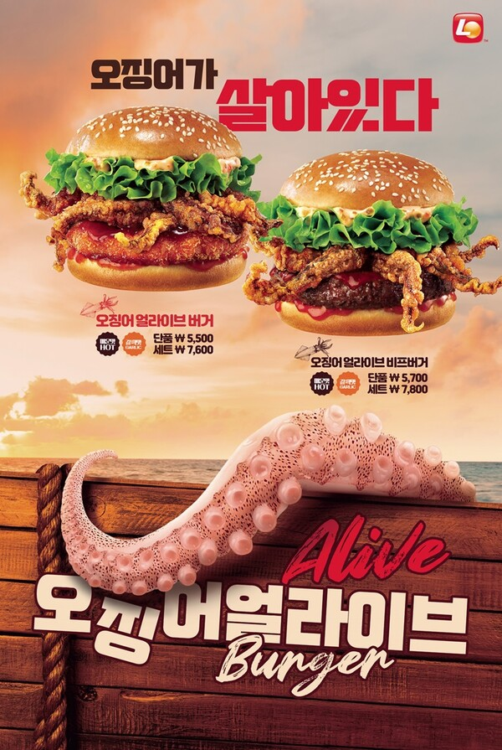
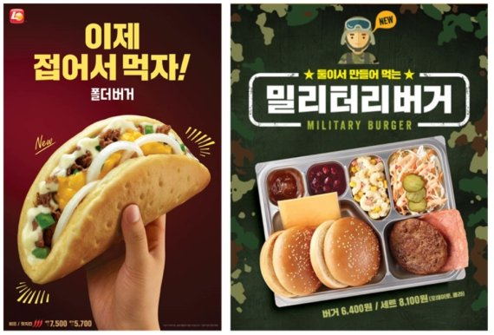
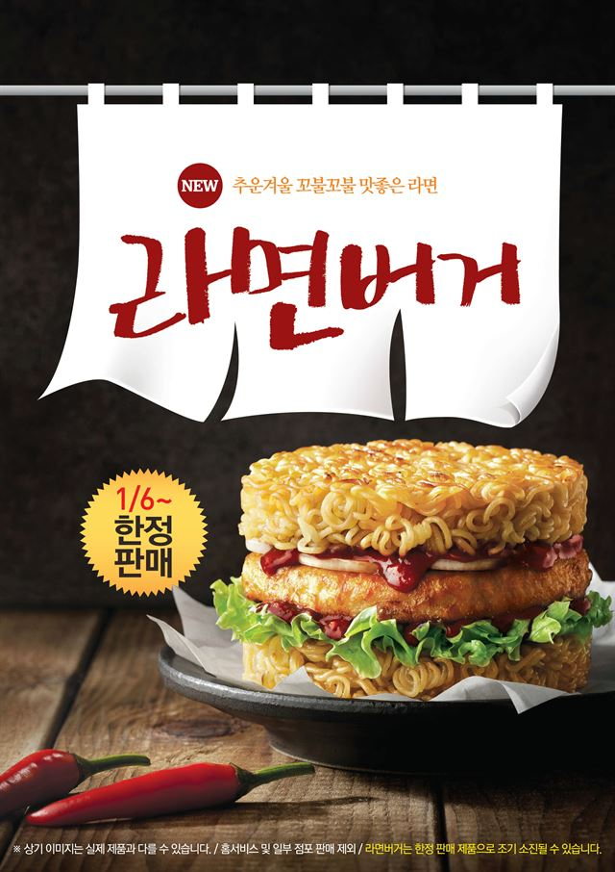
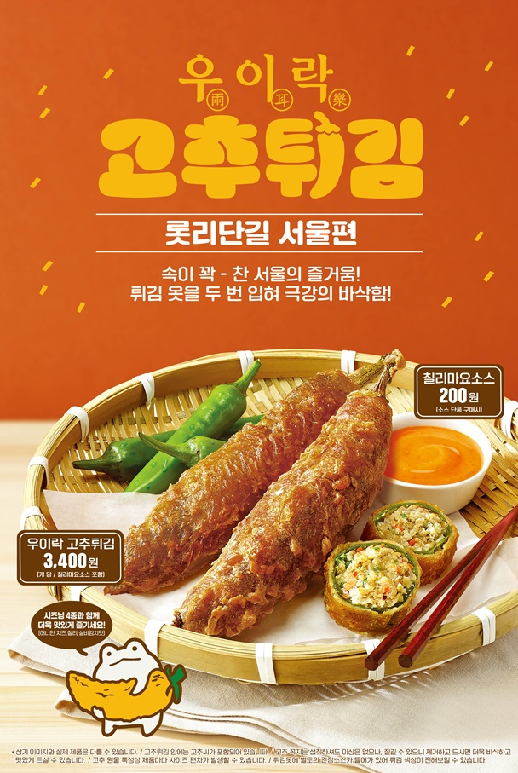
경쟁전략
롯데리아의 차별화 전략
한국인의 입맛에 맞는 새롭고 파격적인 시도들을 통해 젊은 층에 ‘맛과 즐거움’을 동시에 주고자 함
출처: KPI뉴스, SBS연예뉴스
23

Slide 25
전략의 결과
비용우위·입지선점 전략의 결과
패스트푸드 시장에서 나타나는 롯데리아 경쟁전략의 성과
비용우위 전략
중저가 메뉴 + 가맹점 중심 전국 확장으로 도시·농촌 모두에서 폭넓은 고객 확보
경쟁이 덜한 농촌·중소도시에서 고정 고객층 형성 → 수요 변동성 완화
가맹점 위주 구조로 본사의 재무 부담 감소
입지선점 전략
농촌·중소도시 선점을 통해 독점적 입지 확보
낮은 임대료와 경쟁 강도로 도시 대비 안정적 수익 구조 형성
“어디에나 있는 햄버거 프랜차이즈” 이미지로 친근한 브랜드 이미지 확보
24

Slide 26
전략의 결과
차별화우위 전략의 결과
패스트푸드 시장에서 나타나는 롯데리아 경쟁전략의 성과
2030세대에서 브랜드 인식 변화
K-식재료를 담은 신메뉴
우이락 고추튀김 – 출시 두 달 만에 90만 개 판매(2030세대 55%)
불고기포텐버거 – 출시 한 달 만에 55만 개 판매(2030세대 64%)
한정판매 이후 정식 메뉴로의 전환
크랩 얼라이브 버거 – 출시 한 달 간 120만 개 이상 판매(목표 판매량의 264%)
나폴리맛피아 모짜렐라버거 - 출시 이후 석 달 간 400만 개 이상 판매
출처: 데일리안, 연합뉴스, 비즈니스포스트
24

Slide 27
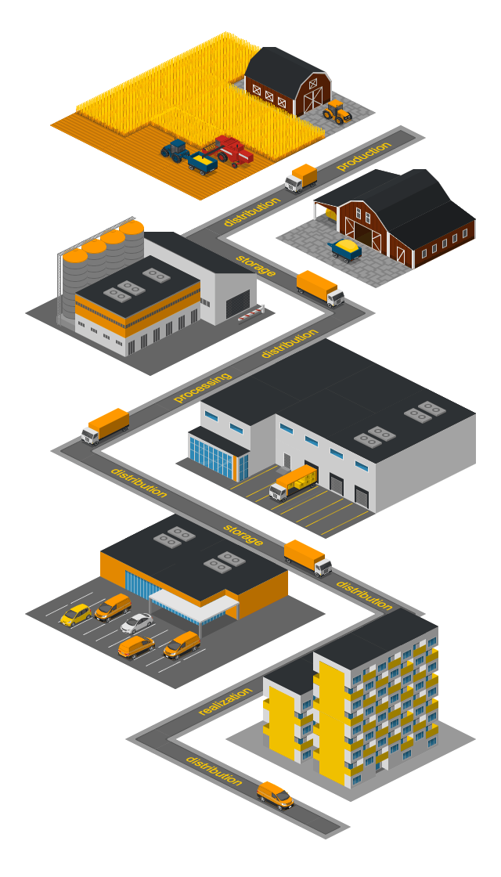
결론 및 제언
분석 결과에 기반한 전략적 제언
현재 롯데리아는 가격 안정성을 전면에 내세우고, 폐쇄형 유통망과 계열사 조달을 활용해 경쟁 브랜드가 따라오기 어려운 구조적 원가 우위를 구축하고 있음
(단위: %)
브랜드 | 명목 인상률 | 실질 인상률(물가 반영)
롯데리아 | 11.1 | 1.2
버거킹 | 12.5 | 2.6
맘스터치 | 14.0 | 4.1
롯데리아는 롯데GRS의 유통망을 통해 모든 원재료를 가맹점에 전달하는 폐쇄형 구조로, 대중형 저가 전략을 사용하여 물가 상승에 따른 가격 인상률을 억제함.
경쟁 브랜드 대비 낮은 실질 인상률이 가격 민감도가 높은 소비자들에게 강력한 장점으로 작용
출처: 소비자물가지수(CPI)
25

Slide 28
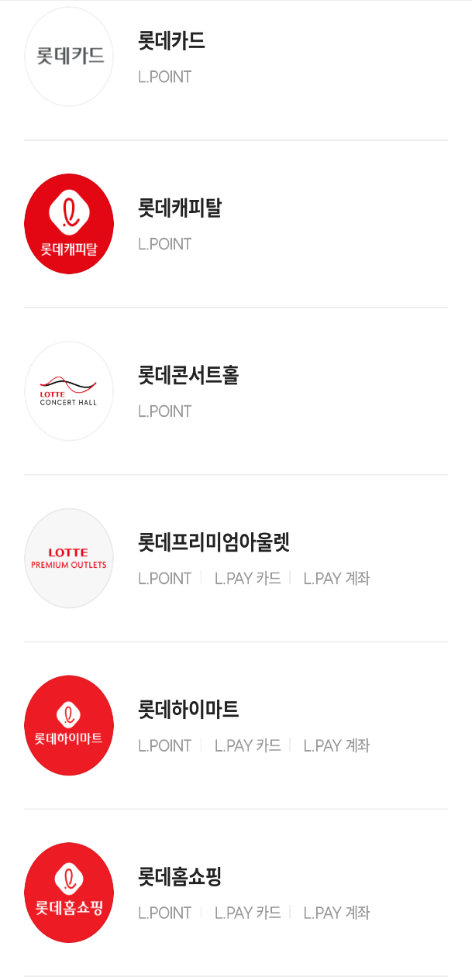
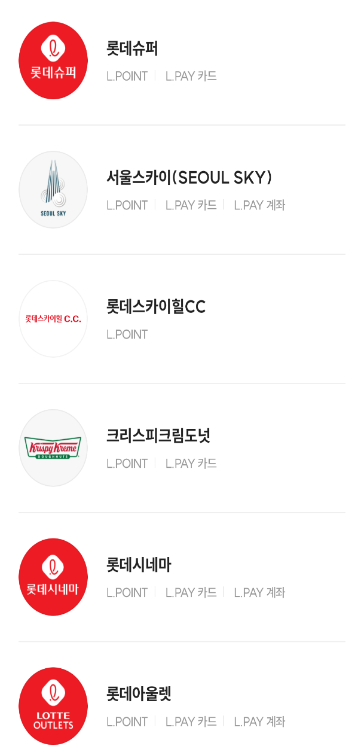
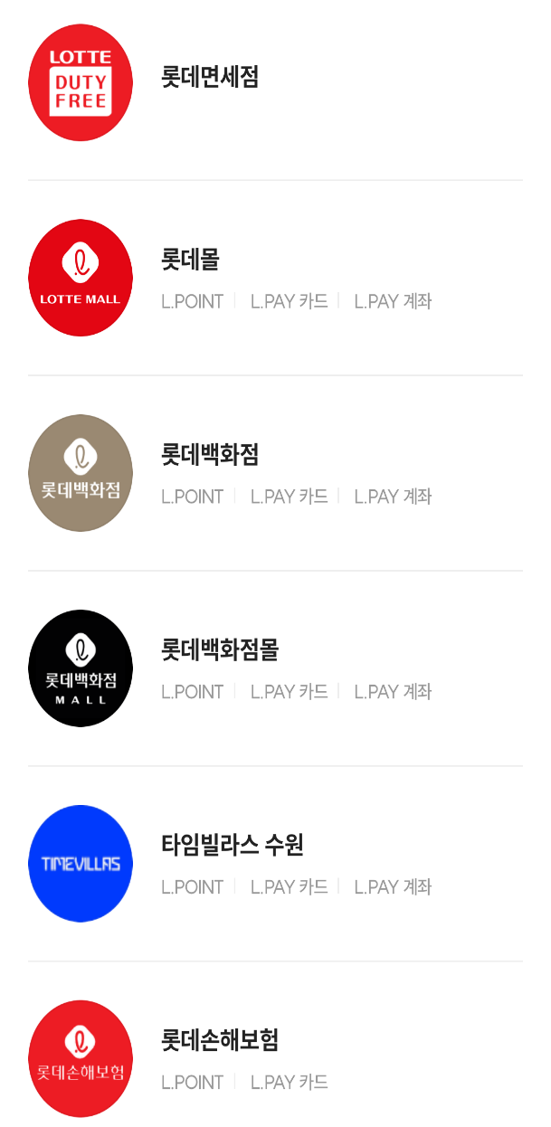
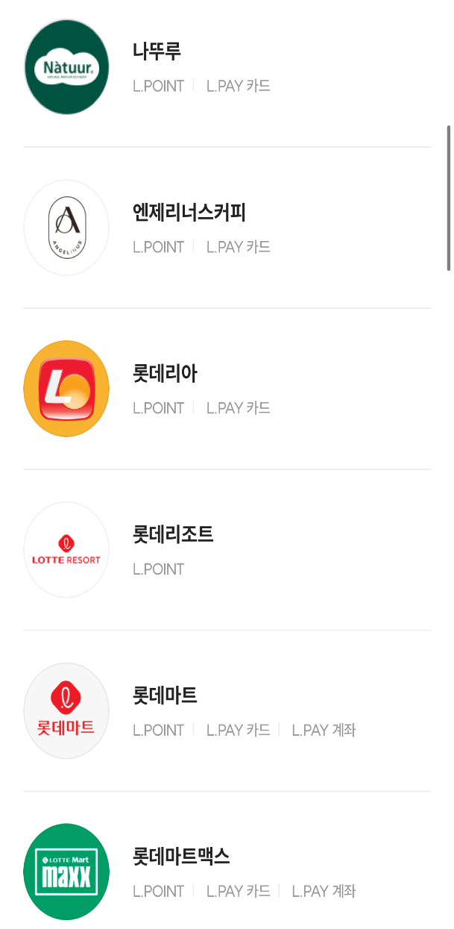
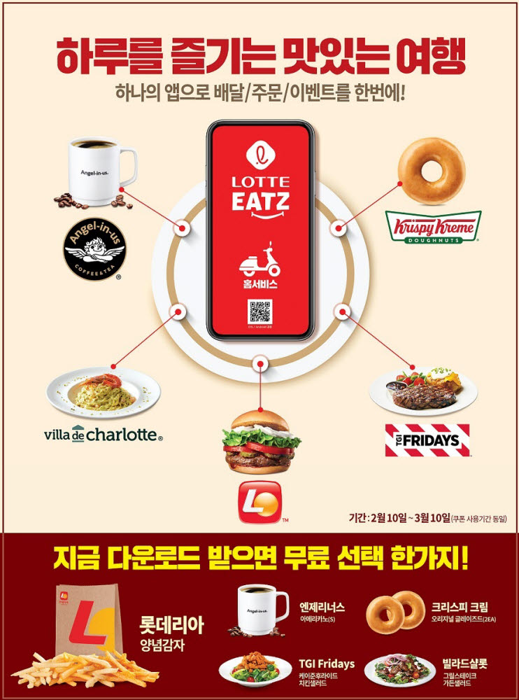
결론 및 제언
전략적 제언 – 롯데그룹을 통한 차별화
롯데리아는 L.POINT를 통해 그룹의 계열사들과, 롯데잇츠를 통해 롯데GRS 내의 식음료 브랜드들과 포인트를 공유하고 소비자들에게 혜택을 주지만, 경쟁사로의 전환을 막을 만큼 치명적으로 작용하지 않음
롯데 계열사 이용 고객의 패스트푸드 시장에서의 전환 비용을 높이기 위한 전략이 필요
L.POINT – 혜택이 크지 않아 고객의 선택에 영향을 크게 주지 못함
롯데잇츠 – 롯데GRS의 브랜드만 포함하는 만큼 제한적
출처: LPOINT 앱 내 이미지, 전자신문
26

Slide 29


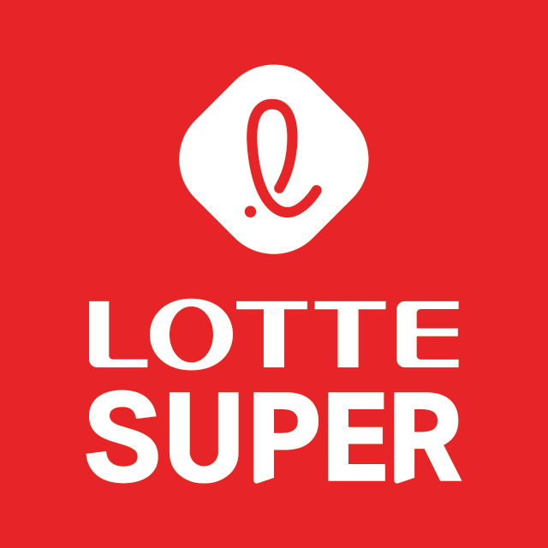
결론 및 제언
전략적 제언 – 롯데그룹을 통한 차별화
롯데 계열사 이용 고객을 보다 직접적으로 롯데리아로 유도할 수 있는 전략을 제안함
롯데 계열사 이용
롯데리아 이용 시 혜택
전환 비용이 작은 햄버거 산업에서 고객의 충성도를 높일 수 있는 락인(Lock-in) 효과
계열사 이용 시 롯데리아 할인 쿠폰 지급 등 롯데리아로의 직접적인 유도 전략을 통해 패스트푸드 시장 내로의 진입 + 롯데리아의 이용을 함께 유도
26

Slide 30
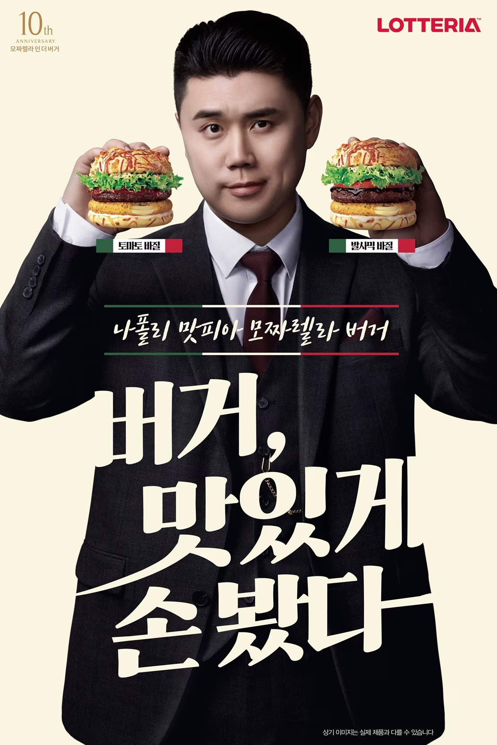
Q&A

Slide 31
감사합니다

Slide 32
참고문헌
I. 기업 소개
롯데지알에스. (2024). 2024 롯데지알에스 지속가능경영보고서. 2024SustainabilityReport_KOR.pdf
II. 일반환경 분석
변상이. (2025). 세무조사에 담합단속까지… 정부 압박에 식품업계 ‘긴장’. IT조선. https://it.chosun.com/news/articleView.html?idxno=2023092149038
김익환, 고윤상. (2025). ‘불황’이 삼킨 패스트푸드점…통계 집계 이후 첫 감소. 한국경제. https://www.hankyung.com/article/2025080802131
황인선. (2025). 고령화 시대, 식탁도 늙어간다? 인구구조 변화가 바꾸는 식품시장 지도. 푸드투데이. https://foodtoday.or.kr/mobile/article.html?no=192137
안준현. (2024). 1인 가구 '1000만 시대’. 조선일보. https://www.chosun.com/national/national_general/2024/04/10/TDJB6DDDNRBF3IN2BC6EDJSQCU/
이호기. (2024). 단 7년 만에…'초고령사회' 진입한 한국. 한국경제. https://www.hankyung.com/article/2024122473591
이수정. (2025). 탄소세 연기…K해운 ‘안도’ K조선은 “안돼”. 조선일보. https://www.joongang.co.kr/article/25375964
롯데케미칼. (2025). 롯데케미칼 Project LOOP, 자원선순환 활동 강화… ‘2025 대한민국 ESG 친환경대전’ 참가. 롯데케미칼. https://www.lottechem.com/ko/media/news/1111/view.do
롯데. (2021). 롯데케미칼의 <플라스틱 순환경제>, 프로젝트 루프를 소개합니다. 롯데. https://blog.lotte.co.kr/38946
장원석. (2025). 기업 담합 과징금 한도 40억→100억…단순 실수는 ‘과태료’. 중앙일보. https://www.joongang.co.kr/article/25394030
III. 산업환경 분석
Shake Shack. (n.d.). 버거 이미지. http://www.shakeshack.kr/main.jsp
Logoyogo. (n.d.). Meal Kit 이미지. https://www.logoyogo.com/downloads/%EB%B0%80%ED%82%A4%ED%8A%B8-%EB%A1%9C%EA%B3%A0-%EC%95%84%EC%9D%B4%EC%BD%98-%EC%9D%BC%EB%9F%AC%EC%8A%A4%ED%8A%B8-ai-%EB%8B%A4%EC%9A%B4%EB%A1%9C%EB%93%9C/
이동우. (2009). 전환 비용에 따른 고객 만족과 충성도의 관계. 동아비즈니스리뷰. https://dbr.donga.com/graphic/view/gdbr_no/718
고윤상. (2025). 양상추, 한달 만에 50% '껑충'…美서 비행기로 실어 나르기도. 한국경제. https://www.hankyung.com/article/2025111790201
롯데. (n.d.). 롯데 심볼마크. 롯데. https://www.lotte.co.kr/about/ci.do
IV. 기업내부 분석
공정거래위원회 가맹사업정보제공시스템. 프랜차이즈 별 가맹점 및 직영점 현황. https://franchise.ftc.go.kr/index.jsp
오형주. (2025). '계엄 모의 맛집' 롯데리아, '나폴리맛피아'와 최대 실적 정조준. 한국경제. https://www.hankyung.com/amp/202501260620i
K-BPI 브랜드 파워 지수. 2025년 산업 별 브랜드 파워 순위. K-BPI. https://kbpi.kmac.co.kr/index
김유정. (2023). 미국 햄버거 브랜드 '파이브가이즈', 국내 상륙...1호점 강남점 26일 오픈. 디스커버리뉴스. https://www.discoverynews.kr/news/articleView.html?idxno=1027548
윤영아. (2024). SPC ‘쉐이크쉑’, 타워팰리스에 ‘도곡점’ 오픈. 식품저널 foodnews. https://www.foodnews.co.kr/news/articleView.html?idxno=108529
매일경제. (2023). 롯데리아, '전주 비빔라이스' 버거로 K-버거 흥행 이어. 매일경제. https://www.mk.co.kr/news/special-edition/10692613
임유정. (2025). 롯데리아, 나폴리맛피아 협업 '모짜렐라버거' 2종 출시. 데일리안. https://v.daum.net/v/20250116091546186
이영훈. (2024). 롯데리아, 나폴리맛피아 협업 '모짜렐라버거' 2종 출시. 이데일리. https://www.edaily.co.kr/news/read?newsId=02161526638894168
구은모. (2024). 롯데리아, 12년 만에 BI·메뉴명 변경…"불고기버거 아닌 리아버거“. 아시아경제. https://www.asiae.co.kr/article/2024071809005426318
롯데지알에스. (n.d.). 브랜드 소개. 롯데지알에스. https://www.lottegrs.com/kor/business/lotteria.jsp
26

Slide 33
참고문헌
V. 경쟁전략
박상대. (2025). "차원이 다른 식감"... 버거킹, 묵직한 프리미엄 신상 내놨다. 뉴스브라이트. https://www.newsbrite.net/news/articleView.html?idxno=191081
이호빈. (2024). 맥도날드, 강릉 최초 드라이브 스루 매장 '강릉송정DT점’ 오픈. 포인트데일리. https://www.pointdaily.co.kr/news/articleView.html?idxno=188159
임온유. (2024). [맛잘알X파일]6개월마다 '가격 인상'…버거플레이션 주도자 '맥도날드’. 아시아경제. https://www.asiae.co.kr/article/2024080911474454802?utm_
김백겸. (2024). 롯데리아, ‘왕돈까스버거’ 한정 메뉴 출시. 민중의 소리. https://vop.co.kr/A00001648573.html
장혜식. (2015). 터미널 롯데리아, 동네 맥도날드, 강남 버거킹? - 슬로우뉴스. https://slownews.kr/38894
하유진. (2024). 롯데리아, 한정판 신메뉴 '오징어 얼라이브 버거' 4종 출시. KPI뉴스. https://www.kpinews.kr/newsView/1065595467508952
이비슬. (2020). 롯데리아 '안 풀리네'…이색 신제품 내놨지만 '고전’ 연속. 뉴스1. https://www.news1.kr/industry/life-economy/4088432
SBS. (2015). 라면버거 '16년 만에 선보인 롯데리아 한정판 이색버거' 관심 폭발. SBS연예뉴스. https://ent.sbs.co.kr/news/article.do?article_id=E10006142104
한국경제. (2024). 롯데리아 3번째 지역상생 제품 '우이락 고추튀김’ 출시. 한국경제. https://www.hankyung.com/article/202406195817Y
VI. 전략의 결과
임유정. (2025). 롯데리아, 얼라이브 버거 4종 출시 1개월만에 120만개 판매. 데일리안. https://www.dailian.co.kr/news/view/1515052/
전재훈. (2025). 롯데리아, 나폴리맛피아 협업 '모짜렐라버거' 상시 판매. 연합뉴스. https://www.yna.co.kr/view/AKR20250512031900030
남희헌. (2024). 롯데리아 '한국적 맛과 이색 유행' 접목한 한정 메뉴, 2030세대 관심 모아. 비즈니스포스트. https://www.businesspost.co.kr/BP?command=article_view&num=362191
VII. 결론 및 제언
소비자물가지수(CPI). https://mods.go.kr/cpi/
전자신문. (2020). 롯데지알에스, 브랜드 통합 앱 '롯데잇츠’ 론칭. 전자신문. https://www.etnews.com/20200210000067
26

